Slide 1
A Method to Detect License Inconsistencies in Large-Scale Open Source Project
Yuhao Wu
Osaka Univ.
Yuki Manabe
Kumamoto Univ.
Testuya Kanda
Osaka Univ.
Daniel M German
Univ. of Victoria
Katsuro Inoue
Osaka Univ.
MSR2015

Slide 2
背景
大規模なソフトウェア開発では，コスト削減のため，ソフトウェアを再利用することがある
  再利用されたソフトウェアの36%は改変される
開発者は，ソフトウェアの利用条件(ライセンス)を満たしているかどうか，常に注意しておく必要がある
ソースコード，ソースファイルにはコードクローンが多数存在する

Slide 3
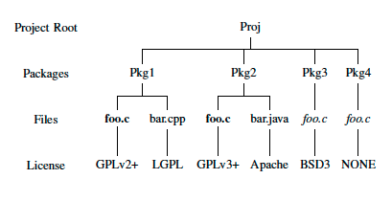
著者らが想定している問題
  ライセンスの改変が行われる可能性がある
    ライセンスの改変は著作者のみ可能
  ライセンスの改変は著作者のみ可能
例
クローン関係
クローン関係
ライセンスが
消されている，追加されている!
同じバージョンのはず!!

Slide 4
目的とアプローチ
目的
  ライセンスの改変を検出し分析する
アプローチ
  ファイル名が同一のものを抽出しファイルセットを作成
  1つのファイルセット内で，クローン関係にあるソースファイルをCCFinderで検出
  ファイルグループに属した(クローン関係にあった)ソースファイルのライセンスをNinkaで特定する
  ライセンスの改変が検出されたファイルグループ内を手作業で確認する

Slide 5
ライセンスメトリクス
ファイルグループの分析のため，以下のメトリクスを定義する
メトリクス | 説明
#File | ファイルグループのファイル数
#License | グループ内の異なるライセンス数
#Unknown | ファイルグループ内のライセンスがUnknownであった数
#GPL | GPLファミリーのライセンス数

Slide 6
ライセンスの改変の種類と定義
改変の種類 | 説明
LAR | ライセンスの追加，削除
LUD | ライセンスのバージョンアップ，バージョンダウン
LC | ライセンスの変更
改変の種類 | 条件
LAR | #NONE > 0 and #License > 0
LUD | #GPL>2
LC | #GPL <= 1 and #License >=2

Slide 7
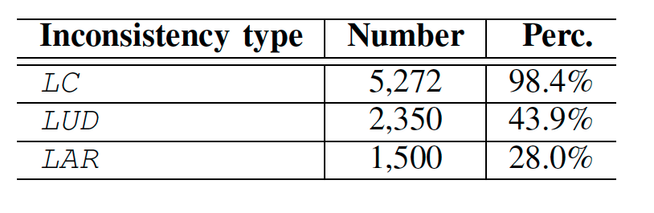
実験結果
対象プロジェクト:Debian v7.5.0
  ファイルセット数:137,618
  ファイルグループ数:74,848
  5,359(7%)のファイルグループに9,122のライセンスの改変が検出された

Slide 8
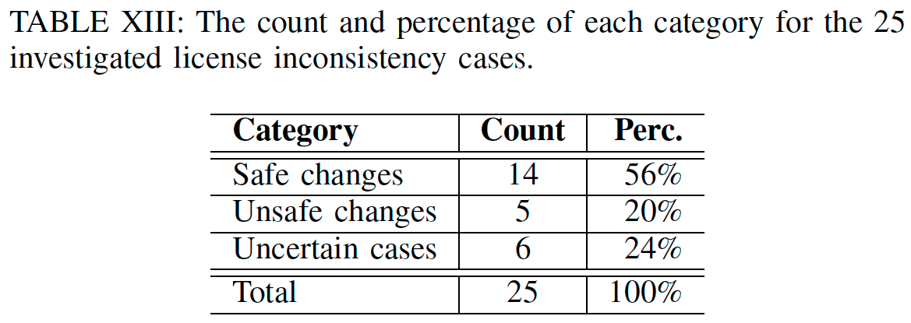
ライセンス改変のケース
ランダム抽出した25のライセンス改変を手作業で確認した
Safe Change : 合法
UnSafe Change: 危険
Uncertain Change : 改変が検出されたが，危険かどうか判断できないもの

Slide 9
Safe Changesの事例
再利用した開発者がライセンスを追記していた
  Ikvmパッケージ
    W3CライセンスにGPLv2の文書を追記
マルチライセンスによるライセンス変更
  Original : iTextパッケージ
    MPL，LGPLのデュアルライセンス
  Reuse : Pdftkパッケージ
    MPL，LGPLのいずれかになっていた
合法なバージョンアップ

Slide 10
Unsafe Change
ライセンスとcopyrightが変更されている
  BSD3をGPLv2に書き換え，さらに著作者もOracleから開発者名に変更されていた
    BSD3は著作者を変更することを禁止している
ライセンスに違反している例が発見された

Slide 11
Uncertain Change
ソースファイルのサイズが小さい場合
  ライセンスの改変が検出されたが，クローンの関係にあると言い切れない場合
ソースファイルが実際に使われているかどうかが分からないファイル
  リポジトリには存在しないソースファイル
  リポジトリ上では，アクセス権限が必要なファイル

Slide 12
まとめ
Debian v7.5のソースファイルを使用し，ライセンスの改変を検出する手法を提案した
  見られた事例
    ライセンスヘッダー，著作者の改変
    不整合を起こさないライセンスの追加
    マルチライセンスからライセンスを選択して変更する
今後の課題
  Unsafeについては，さらに調査を行うことが必要
  手法の評価
  時系列に分析を行う

